Slide 1
Marttarekisterin käyttöohje RAPORTIT
9.8.2022
Anna-Maija Palosuo

Slide 2
Raportit jäsenistä
Raporttilistassa on valmiita yhdistyksen listoja/raportteja, joita voi katsella tai tallentaa Excel-tiedostona omalle tietokoneelleen.
Kaikissa raporteissa on ajantasainen tieto jäsenistä. Listat päivittyvät automaattisesti sen mukaan mitä muutoksia jäsenrekisteriin on tehty joko yhdistyksen jäsenrekisterivastaavan, piirin tai Marttaliiton toimesta.

Slide 3
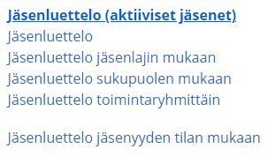
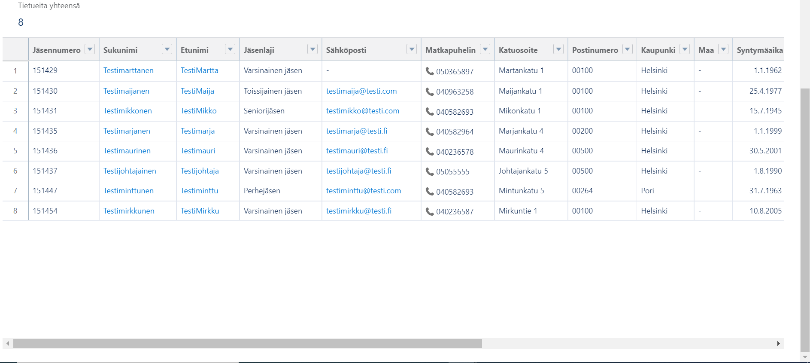
Valmiit raportit
Klikkaa sinistä tekstiä esim. Jäsenluettelo, saat raportin auki.
Mikäli raportin kaikki sarakkeet eivät näy, voit siirtää raporttia oikealle painamalla hiiren oikeaa puolta ja samalla liikuttamalla palkkia haluamaasi suuntaan.
Raporttia voi myös liikuttaa ylös ja alas sivussa olevalla palkilla, jos kaikki rivit eivät näy. Paina hiiren oikeaa puolta ja samalla liikuta hiirtä ylös tai alas.
Klikkaamalla sinistä nimeä pääset kyseisen jäsenen tietoihin.
Raportit aukeavat aina uudelle välilehdelle. Sulje raportti painamalla rastia. Pääset takasin Marttarekisterin etusivulle.

Slide 4
Jäsenluettelot
Jäsenluettelo
Näet kaikki yhdistyksen aktiiviset eli voimassaolevat jäsenyydet. Listassa on myös toimintaryhmien jäsenet.
Näet yksittäisestä jäsenestä seuraavat tiedot:
Jäsennumero, sukunimi, etunimi, jäsenlaji, sähköposti, matkapuhelin, osoite, syntymäaika, vahvistettu päivämäärä = liittymispäivämäärä, maksettu yhteensä = paljonko jäsenmaksua on maksettu, viimeisin maksu = koska maksu on tullut Marttaliittoon, yhdistys, sukupuoli, kieli
Jäsenluettelo jäsenlajin mukaan
Raportissa on jäsenet lajiteltu jäsenlajien mukaisesti. Myös toimintaryhmien jäsenet.
Ensimmäinen sarake kertoo, montako kunkin jäsenlajin jäsentä on yhdistyksessä.
Ensimmäisen sarakkeen viimeinen rivi kertoo kaikkien jäsenlajien jäsenet yhteensä.
Jäsenluettelo sukupuolen mukaan
Raportissa jäsenet on lajiteltu sukupuolen mukaisesti
Ensimmäisessä sarakkeessa on ilmoitettu sukupuoli:
-ei mitään- (tämä automaattinen vaihtoehto, jos sukupuolitietoa ei ole ilmoitettu)
Mies
Nainen
Muu
Ei ilmoitettu (jäsen ei itse halua ilmoittaa sukupuoltaan)

Slide 5
Jäsenluettelo toimintaryhmittäin
Raportissa on kaikki yhdistyksen jäsenet jaoteltuina niin, että toimintaryhmien jäsenet ovat omien toimintaryhmiensä alla.
Jäsenluettelo jäsenyyden tilan mukaisesti
Raportissa on kaikki yhdistyksen sekä toimintaryhmien jäsenet.
Nykyiset jäsenet ja eronneet jäsenet on lueteltu jäsenyyden tilan mukaisesti:
Aktiivinen = voimassaolevat jäsenyydet
Suljettu = Lopetetut, eronneet jäsenyydet. Suluissa oleva numero kertoo, montako jäsentä on kussakin ryhmässä.
Vahvistettu päivämäärä = yhdistykseen liittymispäivämäärä
Maksettu yhteensä = jäsenen maksama kuluvan jäsenmaksukauden jäsenmaksun summa yhteensä
Viimeisin maksu = Päivämäärä, jolloin viimeisin jäsenmaksusuoritus on tullut Marttaliittoon.
Passiivisia jäsenyyksiä ei olla vielä viety Marttarekisteriin, mutta ne tulevat näkyville loppusyksyn aikana.

Slide 6
Uudet jäsenet
Uudet jäsenet kuluvan vuoden alusta
Näet kaikki yhdistyksen uudet jäsenet kuluvan vuoden alusta. Myös toimintaryhmien jäsenet.
Näet yksittäisestä jäsenestä seuraavat tiedot:
Jäsennumero, sukunimi, etunimi, jäsenlaji, liittymispäivä = vahvistettu päivämäärä, sähköposti, matkapuhelin, osoite, syntymäaika, toimintaryhmä (mikäli on liittynyt toimintaryhmän jäseneksi)
Uudet jäsenet jäsenlajin mukaan
Raportissa on kaikki uudet jäsenet lajiteltu jäsenet jäsenlajien mukaisesti
Näet yksittäisestä jäsenestä seuraavat tiedot:
Jäsennumero, sukunimi, etunimi, jäsenlaji, , liittymispäivä = vahvistettu päivämäärä, sähköposti, matkapuhelin, osoite, syntymäaika, toimintaryhmä (mikäli on liittynyt toimintaryhmän jäseneksi)
Ensimmäinen sarake kertoo, että yhdistyksessä on yhteensä 17 varsinaista jäsentä
Yhteensä ensimmäisen sarakkeen lopussa kertoo kaikki uudet jäsenet yhteensä.

Slide 7
Eronneet jäsenet
Eronneet jäsenet kuluvan vuoden alusta
Näet kaikki yhdistyksen eronneet jäsenet kuluvan vuoden alusta. Myös toimintaryhmien jäsenet.
Näet eronneesta jäsenestä seuraavat tiedot:
Jäsennumero, sukunimi, etunimi, jäsenlaji, eropäivä, Yhdistyksen vaihto pvm., Tilan syy (Eron syy), sähköposti, matkapuhelin, osoite, syntymäaika, toimintaryhmä (mikäli on liittynyt toimintaryhmän jäseneksi)
Eronneet jäsenet kuluvan vuoden alusta eron syyn mukaan
Raportti sisältää eronneet jäsenet kuluvan vuoden alusta, ja se on ryhmitelty jäsenen eron syyn mukaan.
Suluissa oleva numero eron syyn perässä kertoo, kuinka monta eronnutta on saman syyn mukaisesti.
- syytä ei ilmoitettu
Eronnut
Kuollut
Yhdistyksen vaihto
Maksamaton
Yhteensä (X) lopussa kertoo kaikki eronneet yhteensä.
Eronneet jäsenet viime vuoden aikana
Raportti sisältää kaikki eronneet jäsenet viime vuoden aikana.
Kaikki eronneet jäsenet
Raportti sisältää kaikki yhdistyksestä eronneet jäsenet.
Marttarekisterissä näkyy vielä tällä hetkellä vain Marttarekisterin käyttöönoton jälkeen tehdyt muutokset jäsentietoihin (esim. eronneet jäsenet), pyrimme viemään järjestelmään syksyn aikana järjestelmään myös kaikki vanhat, jo päättyneet jäsentiedot.

Slide 8
Luottamustoimet ja ansiomerkit
Ansiomerkit tullaan lisäämään rekisteriin syksyn aikana.
Kaikki luottamustoimet ja ansiomerkit
Tietuetyypistä ilmenee onko kyseessä ansiomerkki vai luottamustoimi.
Yhteystyyppi kertoo, onko ansiomerkki Marttojen ansiomerkki vai valtiollinen kunniamerkki ja onko luottamustoimi yhdistyksen, piirin vai liiton.
Yhteysrooli kertoo, mistä luottamustoimesta on kyse.
Luottamustoi-men alkupäivä tai kunniamerkin myöntöpäivä.
Luottamustoimen päättymispäivä
Onko luottamustoimi voimassa oleva vai päättynyt.
Ansio- ja kunniamerkit ovat aina voimassa olevia.
Jäsennumero eli asiakasnumero
Luottamustoimet roolin mukaan
Raportissa on kaikki yhdistyksen luottamustoimet luokiteltuna roolin mukaisesti, eli sen mistä luottamustoimesta tai ansiomerkistä on kyse ja montako kappaletta kutakin on (suluissa oleva numero).

Slide 9
Laskutiedot
Laskutiedot kuluvalle vuodelle
Raportti sisältää laskutiedot kuluvalta vuodelta
Jäsen- eli asiakasnumero
Jäsenen jäsenlaji, jonka mukaan laskutettu.
Jäsenlajin hinta. Esim. varsinainen jäsen 40 €, seniorijäsen, ilman lehteä 23 €.
Avoin eli maksamaton osuus jäsenmaksusta.
Summa, jonka jäsen on maksanut.
Jäsenmaksulaskun erääntymispäivä.
Raporteilla näkyy uusien jäsenten laskutiedot uuteen järjestelmään siirtymisen jälkeen eli 1.9. alkaen.

Slide 10
Maksamattomat laskut kuluva vuosi
Raportti sisältää maksamattomat jäsenlaskut kuluvalta vuodelta
Jäsen- eli asiakasnumero
Jäsenen jäsenlaji, jonka mukaan laskutettu.
Jäsenlajin hinta. Esim. varsinainen jäsen 40 €, seniorijäsen, ilman lehteä 23 €.
Avoin eli maksamaton osuus jäsenmaksusta.
Summa, jonka jäsen on maksanut.
Jäsenmaksulaskun erääntymispäivä.
Jäsenmaksulaskun viitenumero. Laskua maksettaessa pitää käyttää laskun oikeaa viitenumeroa, jotta maksu kohdistuu oikealle jäsenelle ja oikeaan laskuun. Jos jäsen pyytää maksamattoman laskun viitenumeroa pitää tarkistaa, että se on varmasti oikein.
Raporteilla näkyy uusien jäsenten maksamattomat laskut uuteen järjestelmään siirtymisen jälkeen eli 1.9. alkaen.
Tulemme lähettämään yhdistyksille listan vuoden 2022 maksamattomista jäsenistä marraskuussa.

Slide 11
Merkkipäiväluettelo
Raportti sisältää jäsenet, jotka täyttävät seuraavaksi tasavuosia (50, 60, 70, 80, 90, 100).

Slide 12
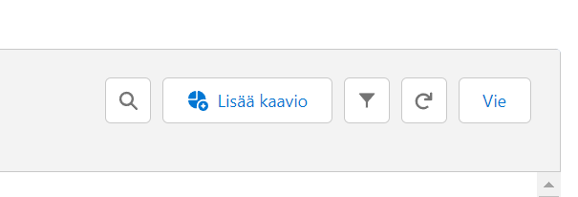
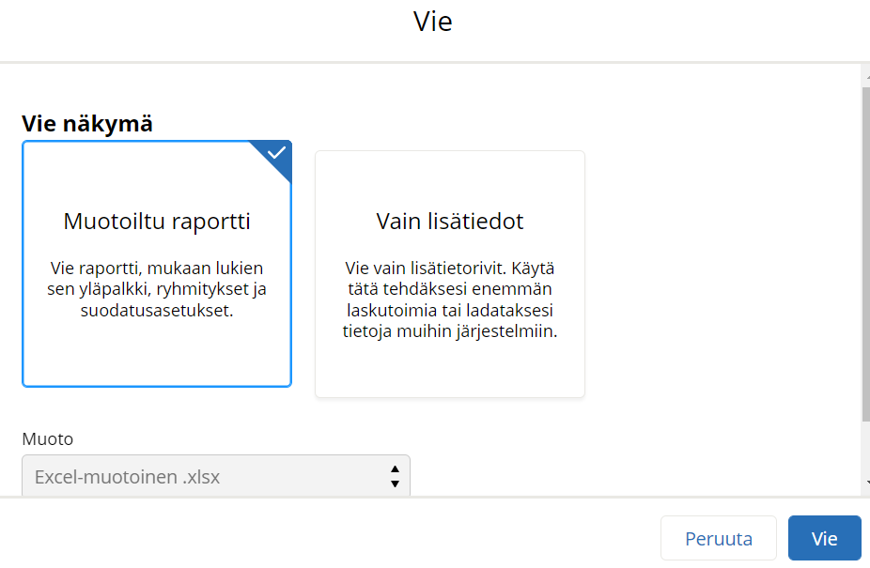
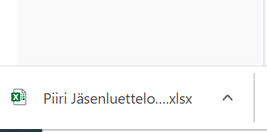
Raportin tulostaminen
Paina Vie -nappulaa sivun oikeassa yläkulmassa
Valitse, millaisen näkymän haluat tulostaa Exceliin. "Muotoiltu raportti" avaa raportin Excelissä ryhmiteltynä samalla tavalla kuin nykyisellä sivulla. "Vain lisätiedot" avaa raportin Excelissä näyttäen jokaisen rivin erikseen. Mikäli valitset tämän, hyväksy muoto ja koodaus oletusasetuksina.
Paina Vie –nappulaa.
Sivun alalaitaan vasemmalle tulee Excel-tiedosto. Klikkaa se auki. Voit käsitellä tiedostoa, kuten normaalia Excel-tiedostoa.

